Slide 1
Момотаро або Хлопчик-персик
Японська народна казка

Slide 2
Відтвори казку за ілюстраціями

Slide 5
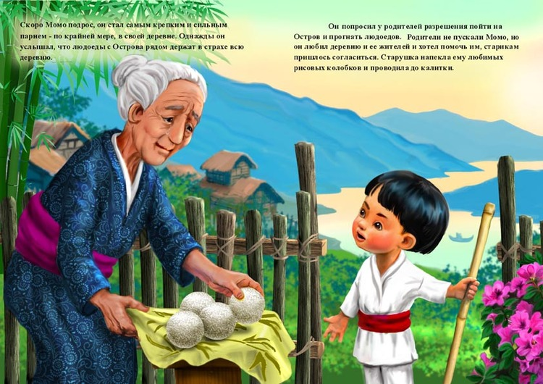

Slide 6
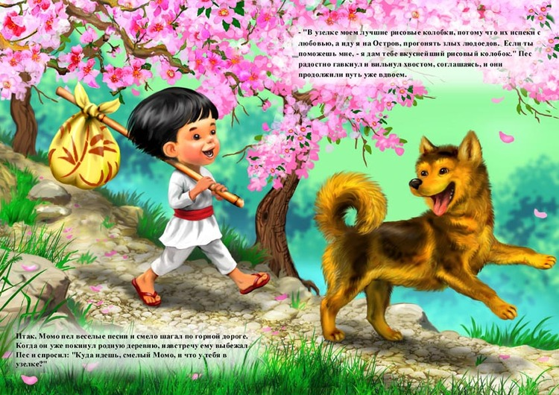

Slide 7
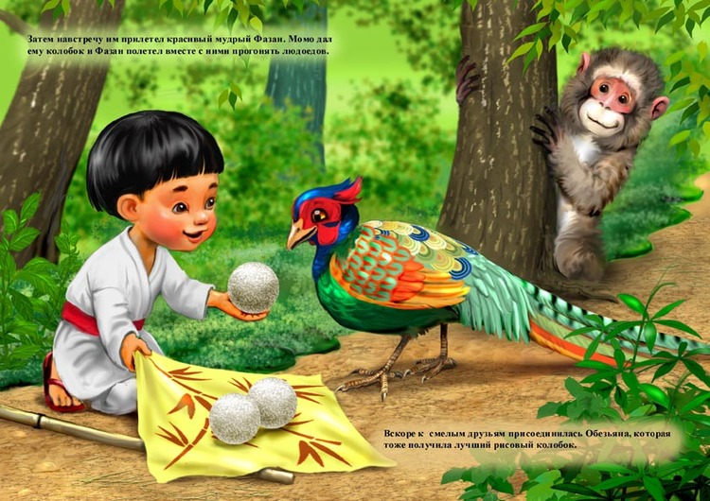

Slide 8
